Slide 1

Fatec Ferraz de Vasconcelos
Análise e Desenvolvimento de Sistemas – 6º semestre
Laboratório de Engenharia de Software
IGLU
Danilo Lopes da Costa
Gabriella Xavier de Souza Pereira
João Camilo Rodrigues e Silva
GERENCIAMENTO ORGANIZACIONAL DE UMA SORVETERIA

Slide 2
SUMÁRIO
OBJETIVO DO PROJETO
NECESSIDADE DO NEGÓCIO
DESCRIÇÃO DO ESCOPO
ESPECIFICAÇÕES TÉCNICAS
MODELO ENTIDADE-RELACIONAMENTO (MER)
DIAGRAMA DE ATIVIDADES
DIAGRAMA DE CLASSES
DIAGRAMAS DE CASOS DE USO
DIAGRAMA DE SEQUÊNCIAS
CÓDIGOS DO SISTEMA
APRESENTÃÇÃO DO SISTEMA
2

Slide 3
OBJETIVO DO PROJETO
Criação de uma plataforma web responsiva (Iglu) para administrar o estoque de produtos, fornecedores, funcionários e vendas de uma sorveteria.
3

Slide 4
NECESSIDADE DO NEGÓCIO
A empresa em questão (Iglu), um negócio de família, vinha administrando seus serviços de maneira tradicional e “antiquada”, realizada em papéis. O atual dono, sentindo que a gerência dos negócios estava atrasada, optou pela inovação, com ferramentas tecnológicas presentes no mercado que poderiam impulsionar, melhorar e agilizar o registro de estoque de produtos, fornecedores, funcionários e vendas.
4

Slide 5



DESCRIÇÃO DO ESCOPO
O sistema Iglu conta com seções de estoque de produtos, fornecedores, funcionários e vendas.
Para acessar o sistema, é necessário estar registrado no banco de dados, tendo um perfil de administrador ou de funcionário.
O sistema não será voltado a clientes da sorveteria, mas, sim, à própria sorveteria, para ajuda-la em seu gerenciamento interno.
5

Slide 6








ESPECIFICAÇÕES TÉCNICAS
Linguagem de marcação HTML5
Framework Bootstrap
Linguagem de estilo CSS3
JSON
Linguagem de programação PHP
Banco de Dados MySQL
Linguagem de programação JavaScript
Servidor local XAMPP
6

Slide 7
MODELO ENTIDADE RELACIONAMENTO (MER)
7

Slide 8
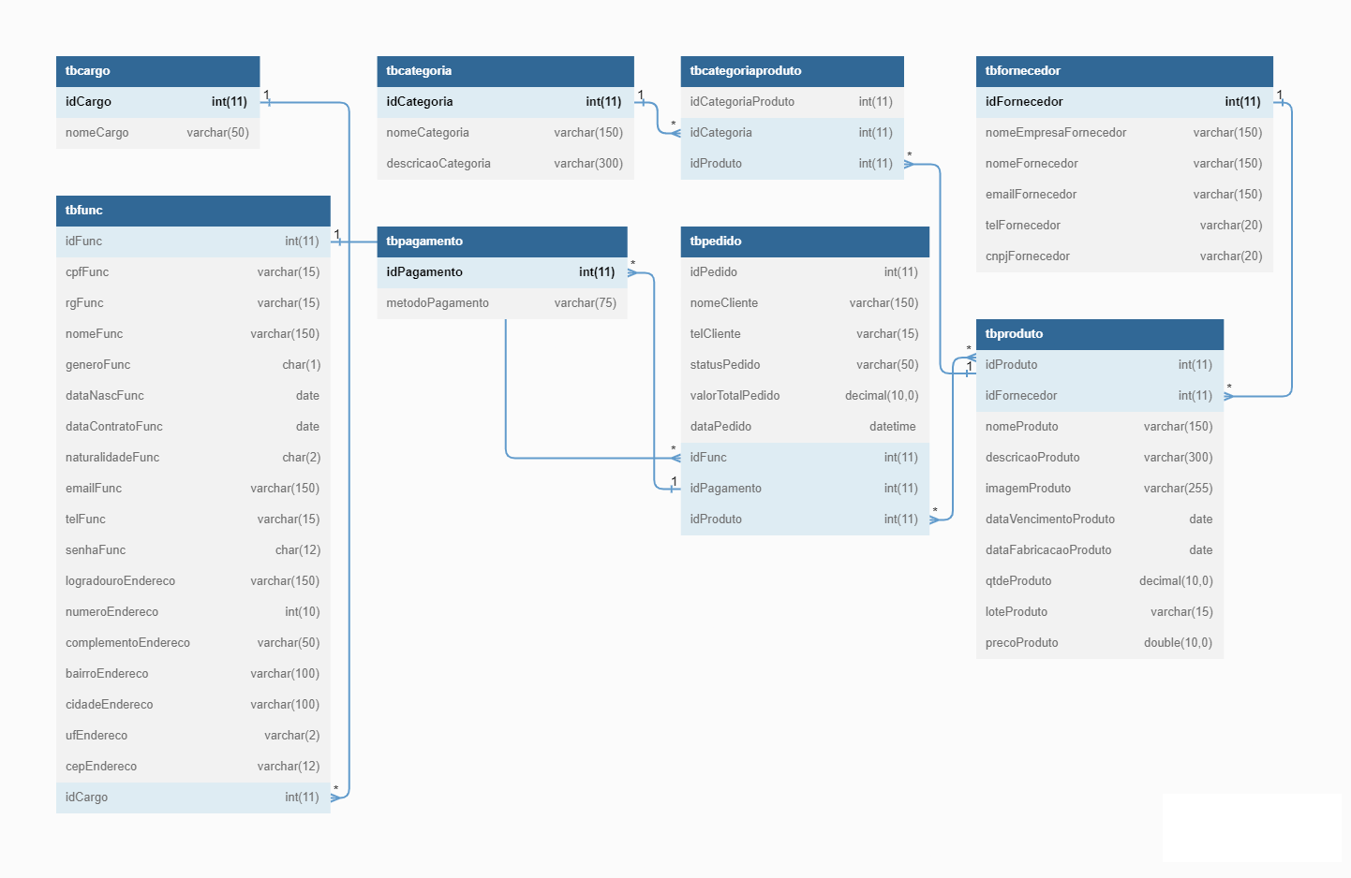

Slide 9
DIAGRAMAS DE ATIVIDADES
9

Slide 10
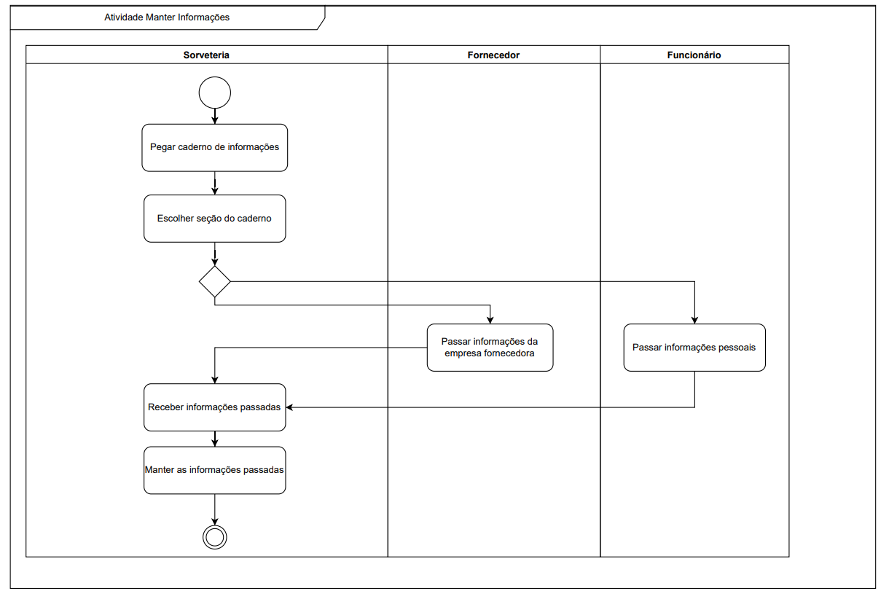

Slide 11
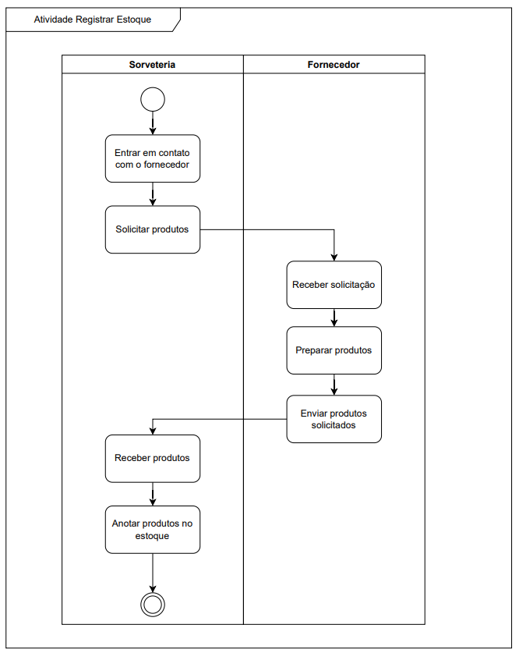

Slide 12
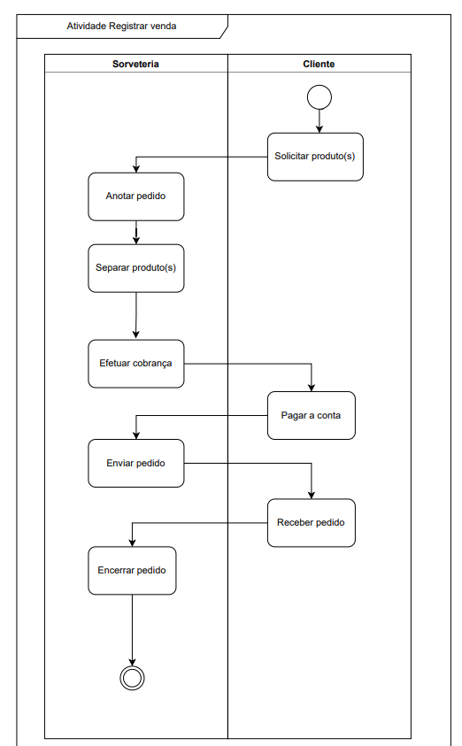

Slide 13
DIAGRAMA DE CLASSES
13

Slide 14
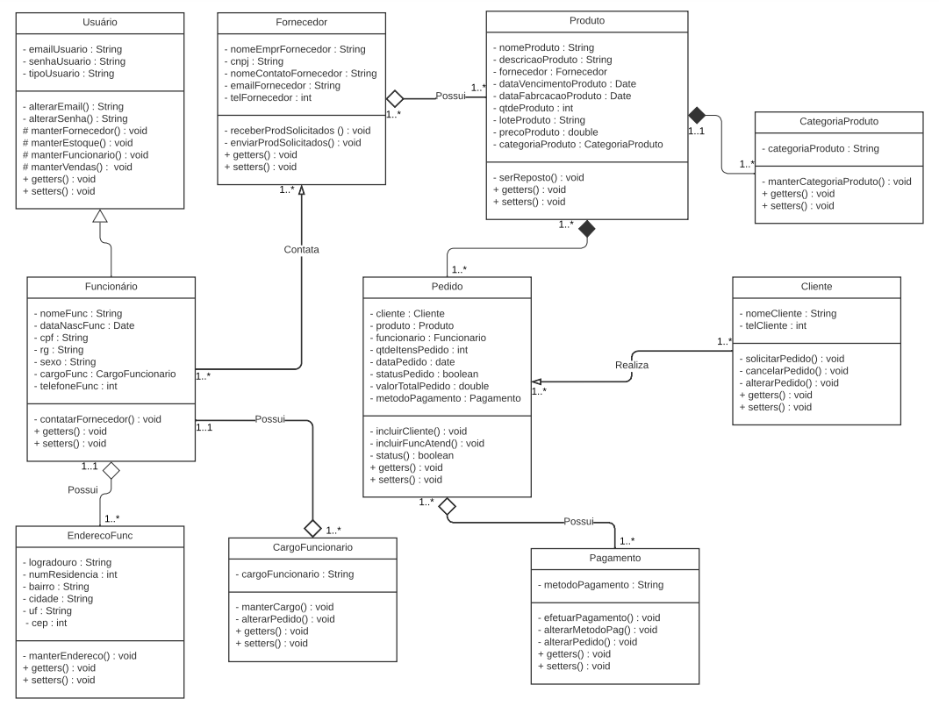

Slide 15
DIAGRAMAS DE CASOS DE USO
15

Slide 16
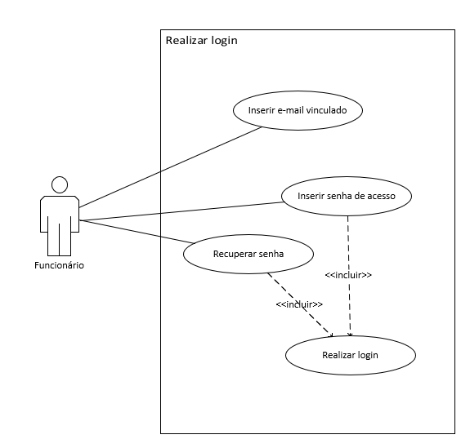

Slide 17
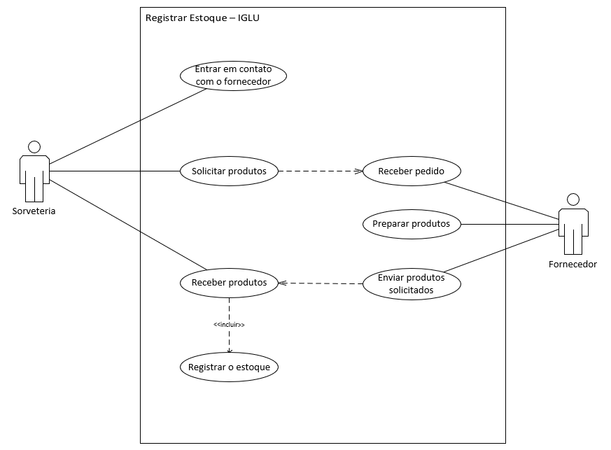

Slide 18
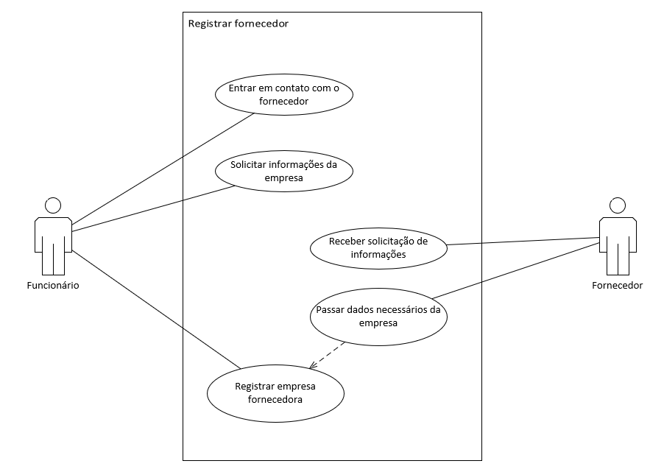

Slide 19
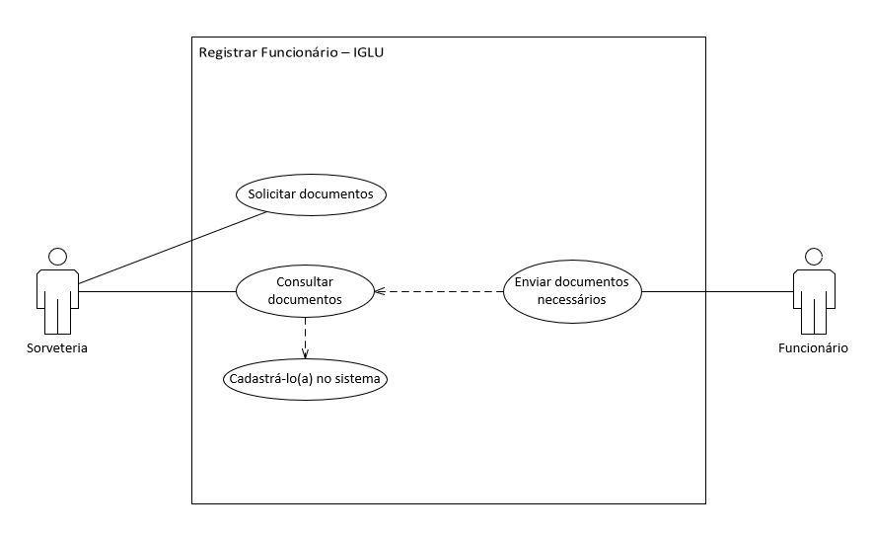

Slide 20
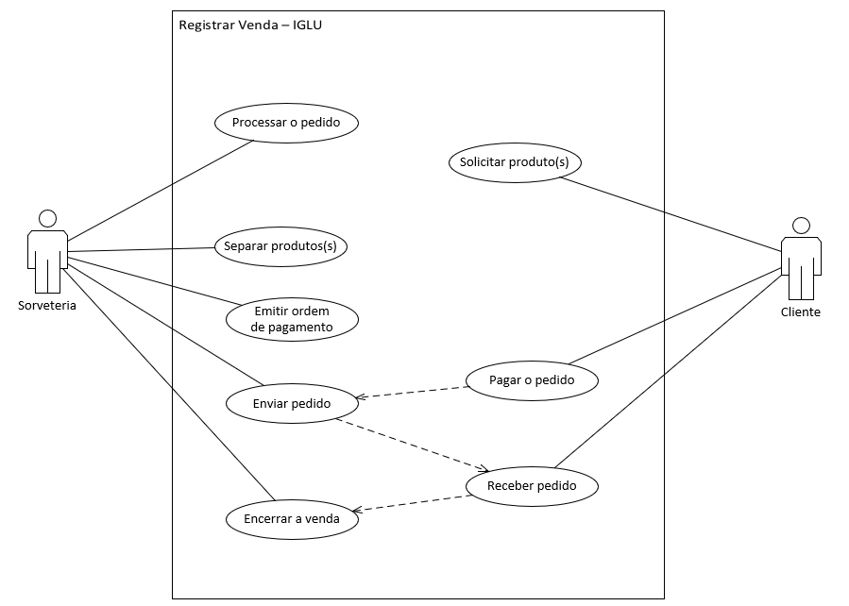

Slide 21
DIAGRAMAS DE SEQUÊNCIA
22

Slide 22
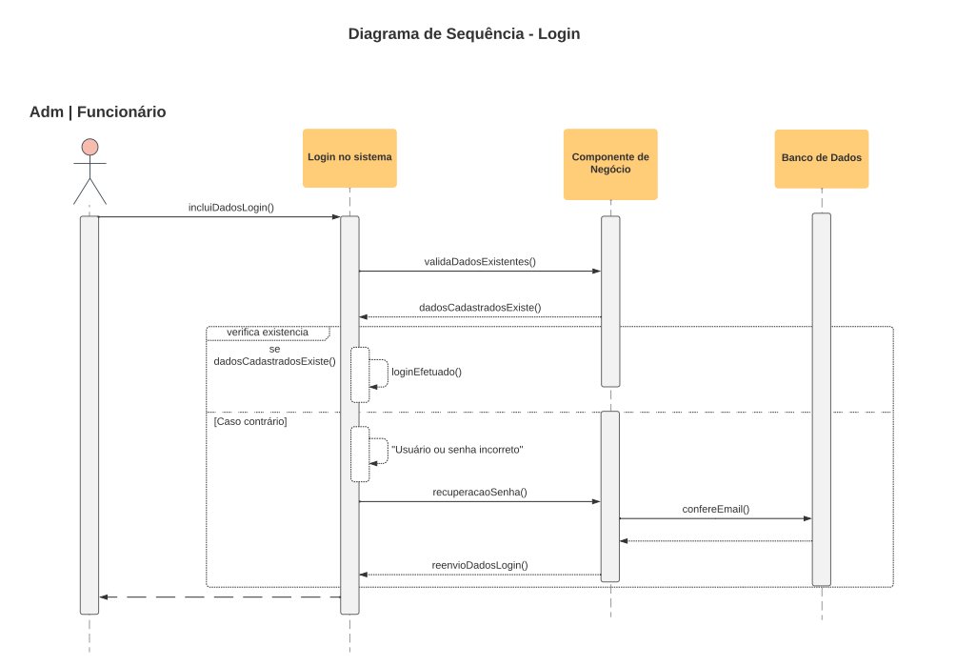

Slide 23
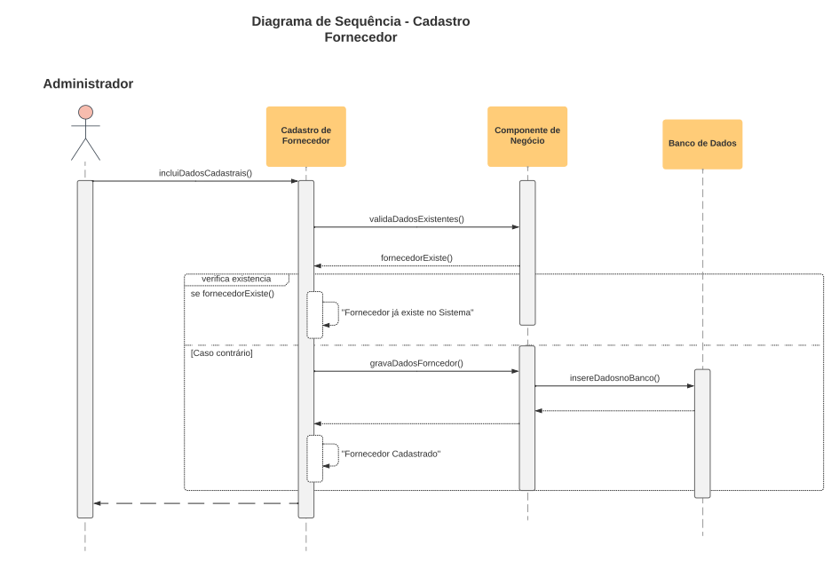

Slide 24
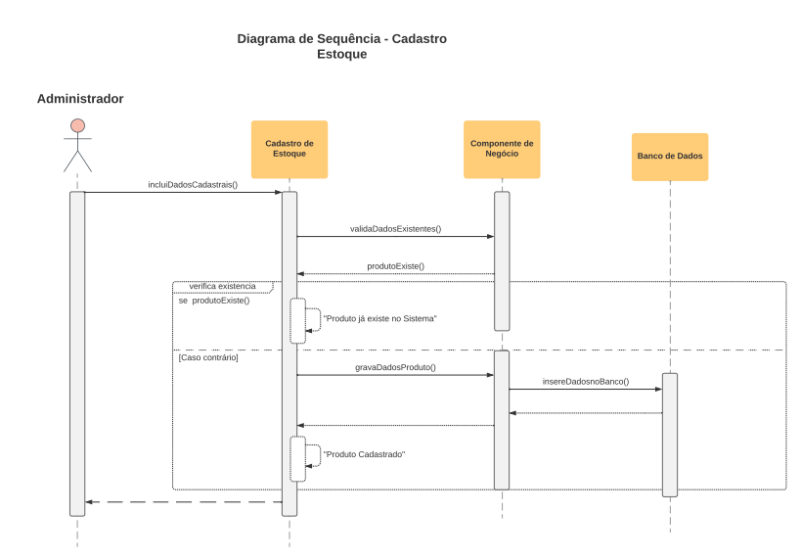

Slide 25
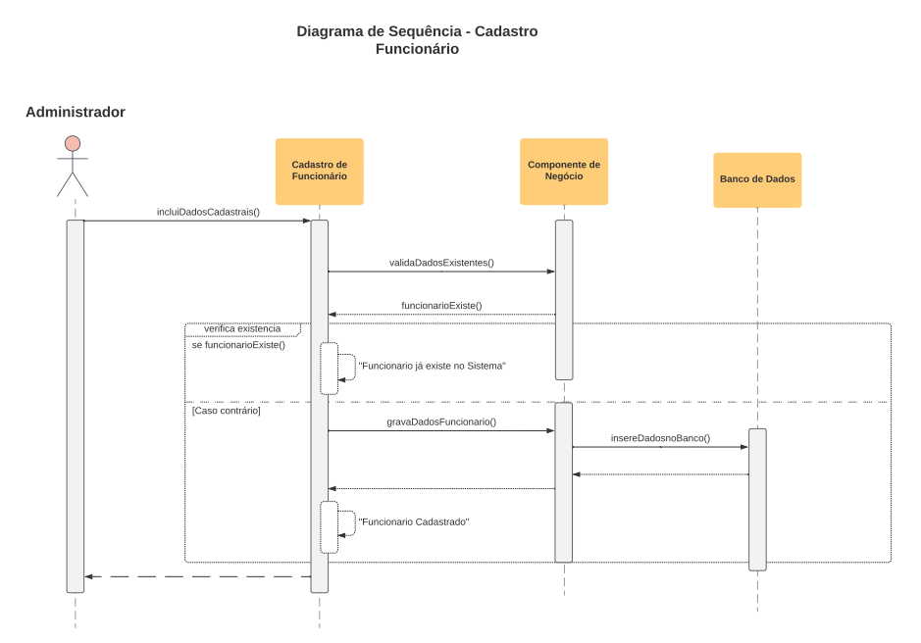

Slide 26
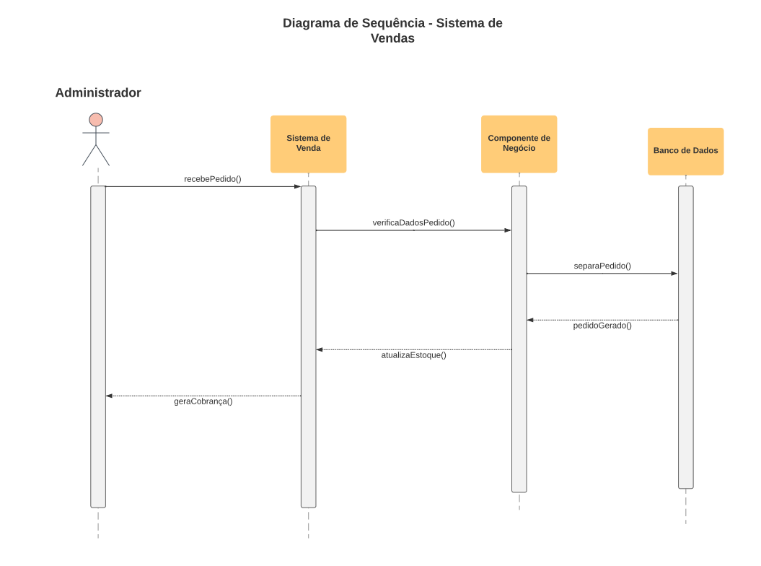

Slide 27
CÓDIGOS DO SISTEMA
29

Slide 28
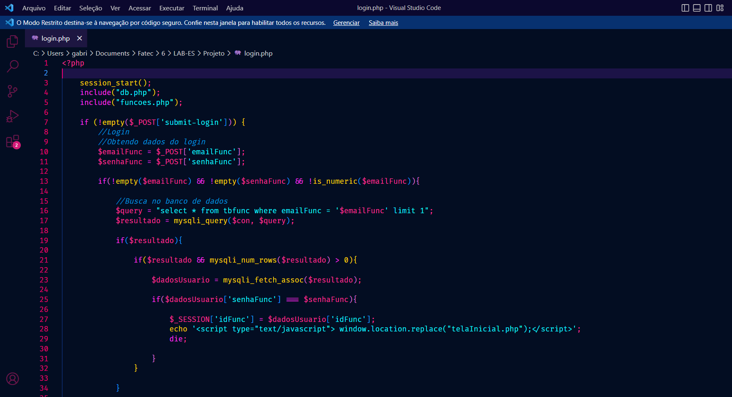

Slide 29
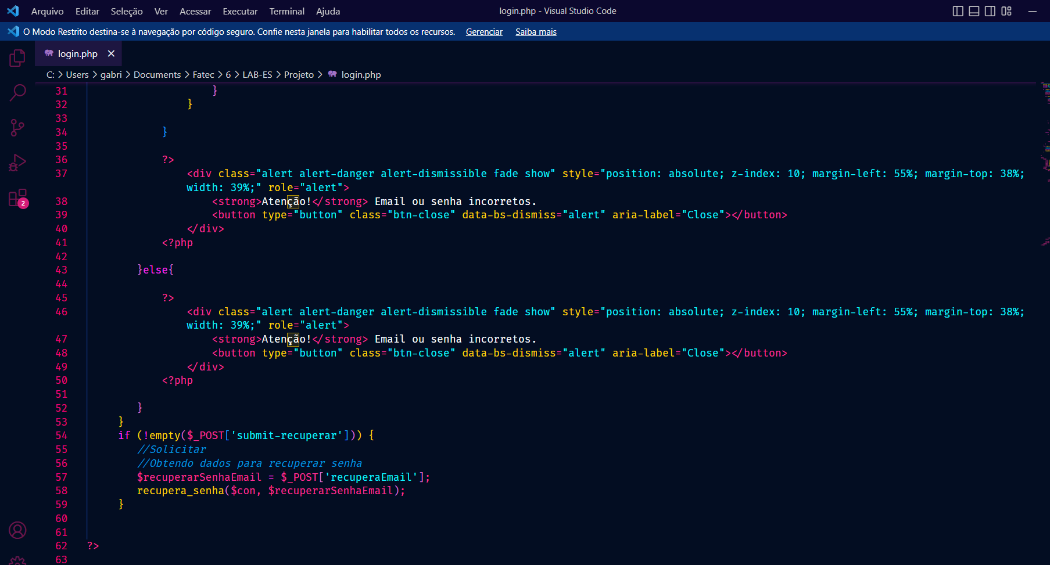

Slide 30
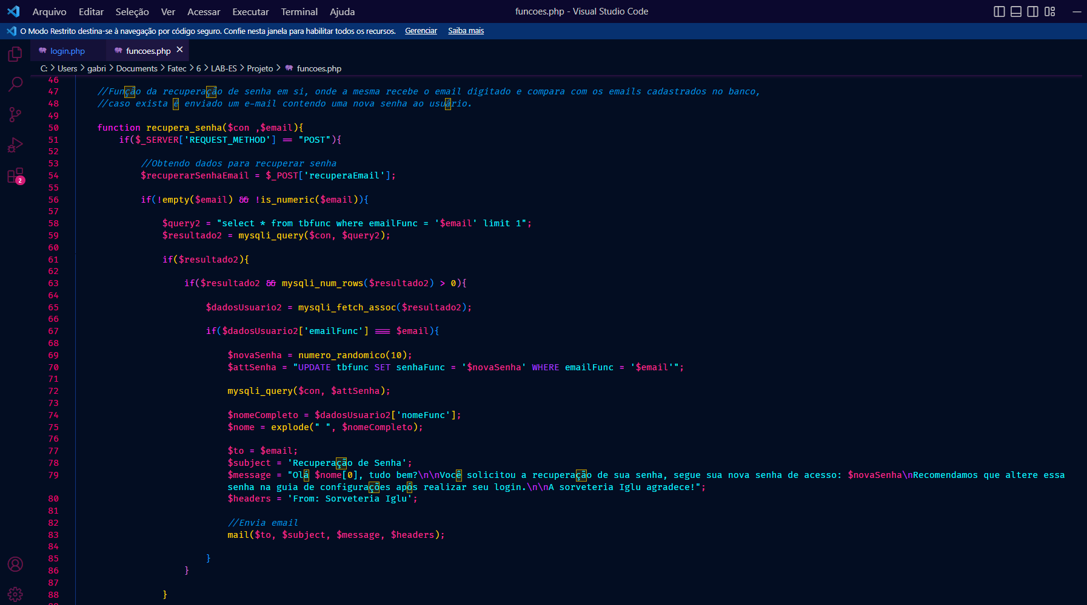

Slide 31
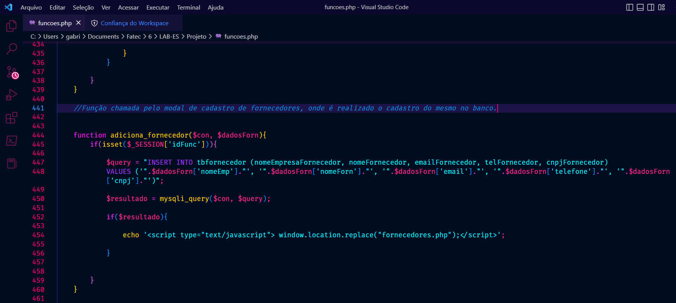

Slide 32
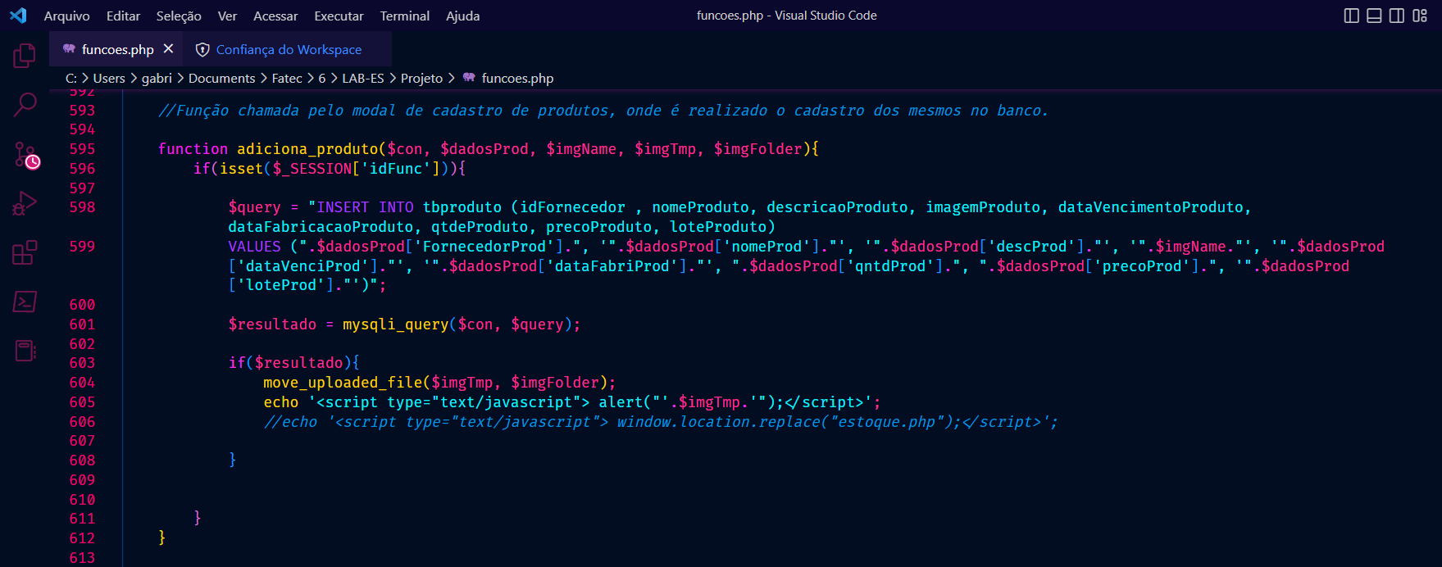

Slide 33
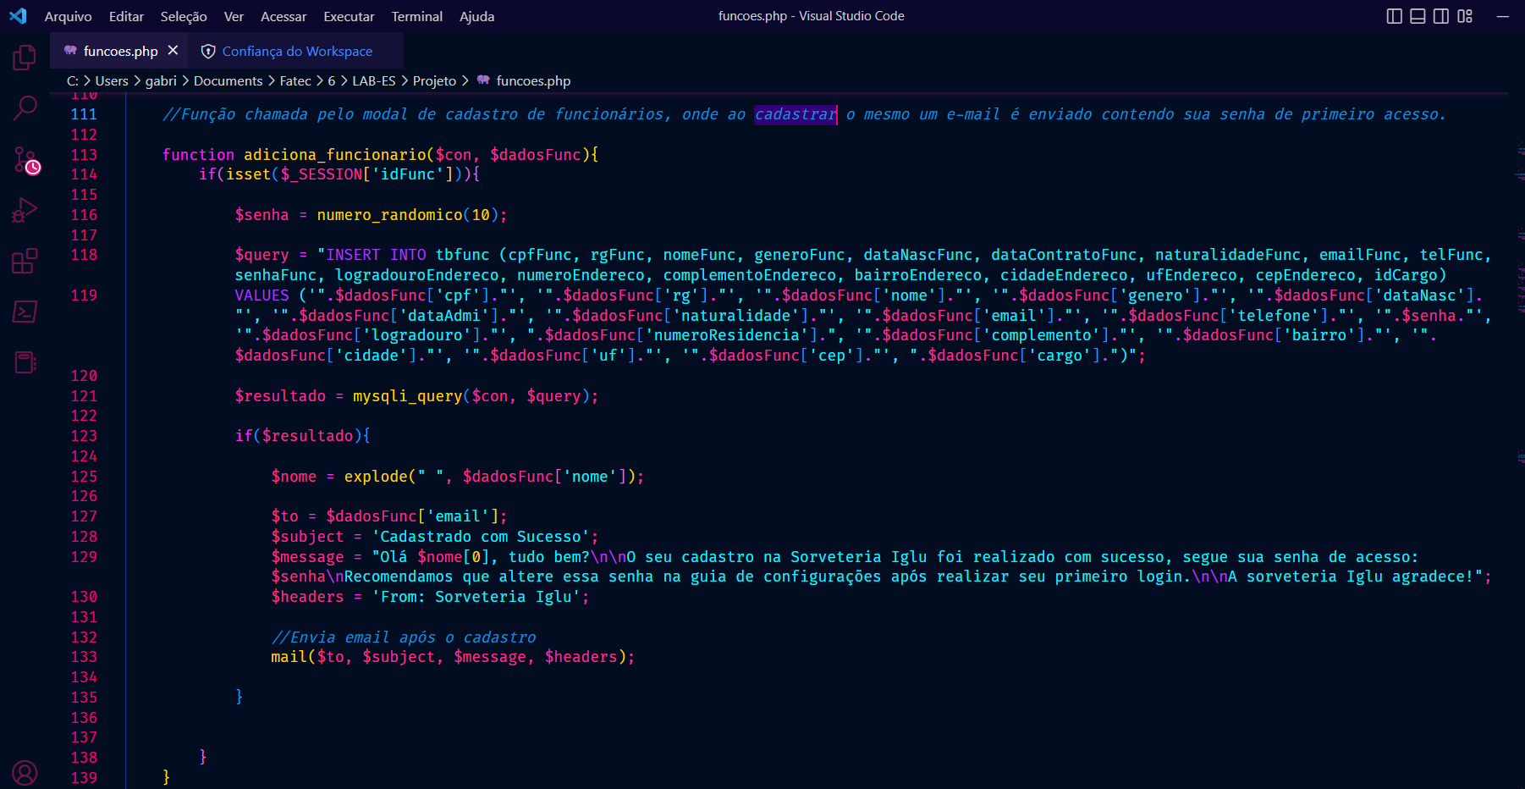

Slide 34
APRESENTAÇÃO DO SISTEMA
34

Slide 35
OBRIGADO(A) PELA ATENÇÃO!
;)
35

